Slide 1

JAVA PROJECT
WAYG
Were Are You Going
고재현 김병선 김진웅 안지무
WAYG.COM

Slide 2




01
1. 개 발 목 적
2. C o n T e n t
3. Environments
4. Page-tree
5. Data-Structure
6. Work-Part

Slide 3

02
유저가 생성한 일정 을 기반으로 데이터 제공
- 유저가 원하는 일정 생성 가능
- 가보고 싶은 장소 지도에서 선택 및 저장
- 모든 유저가 생성한 일정 Map에 표시
- 테마별 정보 확인 가능
- 재방문율 , 방문률 확인 가능
SNS식 피드 제공, Instagram Post 형식 후기 작성
- 유저가 생성한 일정에 맞춘 POST작성 가능
- 사용자들에게 익숙하면서도 트렌디한 SNS UI를 제공
- 각 카테고리별 인기 post 제공
유저간 소통 기능 제공
- 좋아요 , 저장 , 댓글 등 기본 SNS 기능 제공
- 유저간 다이렉트 메시지 기능
1. 개 발 목 적
2. C o n T e n t
3. Environments
4. Page-tree
5. Data-Structure
6. Work-Part

Slide 4











03
1. 개 발 목 적
2. C o n T e n t
3. Environments
4. Page-tree
5. Data-Structure
6. Work-Part

Slide 5
04
Main
Main-Map
Map-Filter
Main-Post
QnA
1. 개 발 목 적
2. C o n T e n t
Login-Page
Board
User-feed-Page
Join-Page
Search-result Page
Message
Admin
3. Environments
1. Login
1. Notice
1. Calendar-Feed
1. Message-box
1. Dash-Board
4. Page-tree
2. Logout
2. Make-Plan
2. Message-room
2. User-Management
3. Plan-Modify, Delete
5. Data-Structure
4. Map-Feed
6. Work-Part
5. Posts-Feed
6. User-Info-Setting

Slide 6
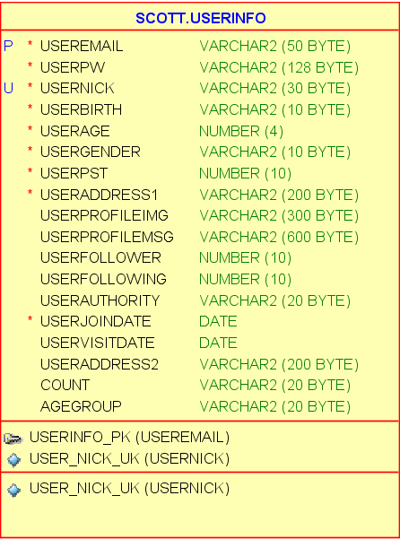
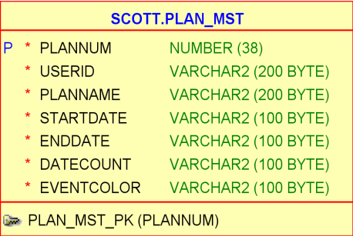
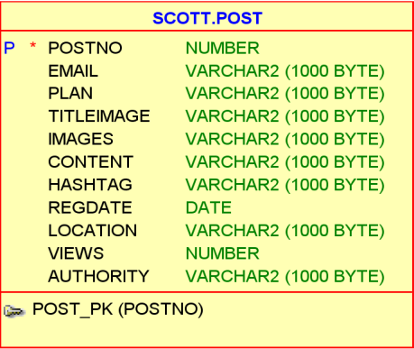
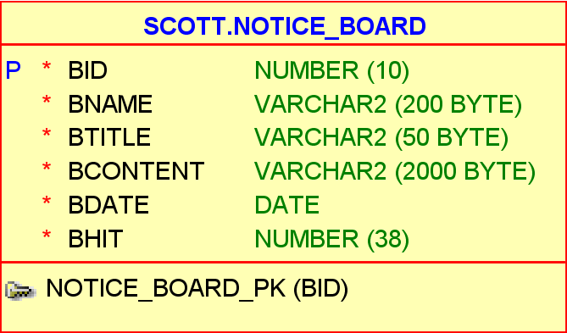
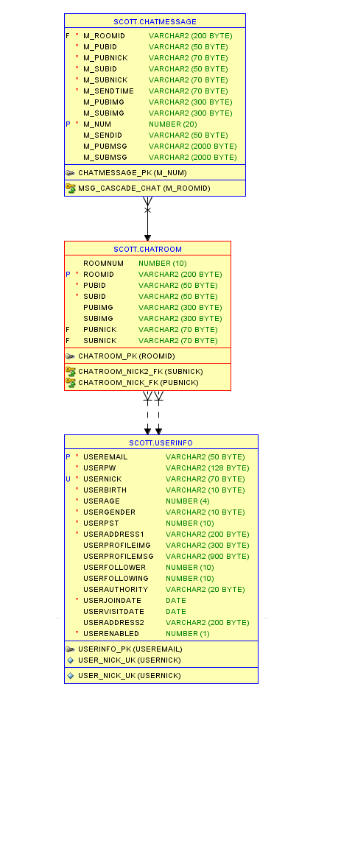
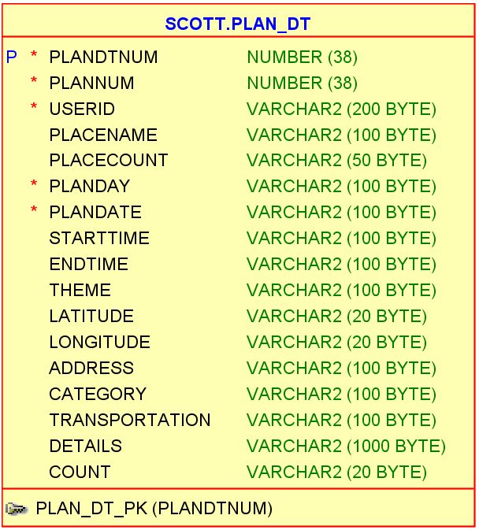
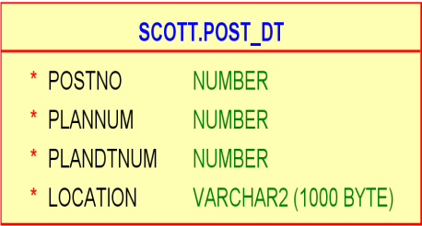
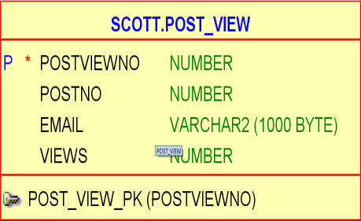
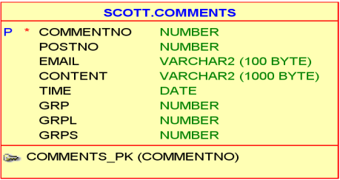
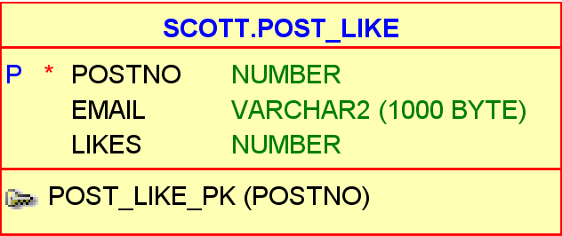
05
1. 개 발 목 적
2. C o n T e n t
3. Environments
4. Page-tree
5. Data-Structure
6. Work-Part

Slide 7




06
1. 개 발 목 적
2. C o n T e n t
3. Environments
4. Page-tree
5. Data-Structure
6. Work-Part

Slide 8





